Slide 2
独家首发
每日更新
现场直播
移 动
报告厅
1
2
3
4

Slide 3
独家首发
独立
拍摄
独立
剪辑
独家
发布
蔚秀报告厅在全国20多个大中城市设有自己的拍摄小组
蔚秀报告厅拥有自己的制作中心，专业化的编导和制作团队
蔚秀制作的讲座视频，不向第3方出售，只在报告厅中独家发布
特色展示·独家首发

Slide 4
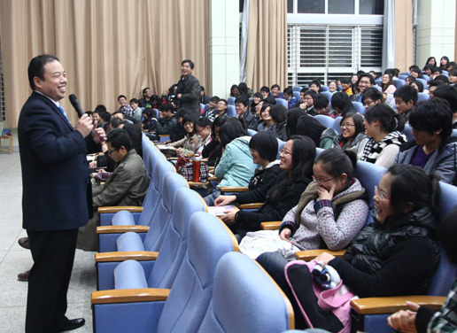
独家首发
讲座发生后24小时之内，在蔚秀报告厅上线该讲座！
06月19日
晚7:00
蔚秀摄像组到达南京大学的讲座现场，实地拍摄
06月20日
上午9:00
蔚秀驻南京采编中心对录像进行剪辑、压缩等
南京大学 费俊峰
《压力管理与阳光心态》
06月20日
下午2:00
蔚秀总部接收数据，在蔚秀报告厅中发布该讲座

Slide 5
独家首发
每日更新
现场直播
移 动
报告厅
1
2
3
4

Slide 6
985优质讲座
蔚秀报告厅中的讲座人都是来自985院校的名师或受邀在985院校开设讲座的名师名人。
特色展示·每日更新

Slide 7
哲学院[北京大学]
自然科学史大讲堂[中科院自然科学史研究所]
中国古代文学研究中心系列讲座 [复旦大学]
海外知名学者民大讲坛 [中央民族大学]
曹锡华数学论坛 [华东师范大学]
岳麓书院明伦堂 [湖南大学]
未名讲坛[北京大学]
史说新语系列讲座[复旦大学]
湘雅医讲坛[中南大学]
科学技术与社会研究所[清华大学]
道家研究中心学术讲堂 [北京大学]
人文学院 [同济大学]
弘毅讲堂[武汉大学]
社会发展与公共政策学院[北京师范大学]
科学与实践精神 [华中科技大学]
精裕人文大讲坛[上海交通大学]
转型中国学术沙龙 [中山大学]
社会高等研究院[复旦大学]
哲学院[中国人民大学]
陆向谦领导力论坛[清华大学]
特色展示·每日更新

Slide 8
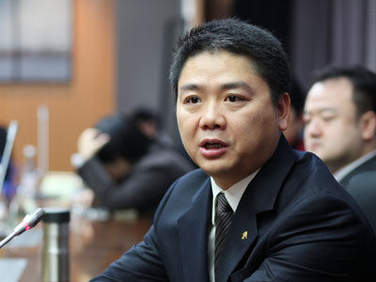
优质讲座
麦克尔·桑德尔（Michael J. Sandel）
政治哲学家，哈佛大学教授
开设讲座：《What is Justice?》
邓正来
原复旦大学社会科学高等研究院，院长
开设讲座：《市场、社会与政治》
刘强东
京东商城，CEO
开设讲座：《电子商务》
特色展示·每日更新

Slide 9
海量更新
现有讲座600 场(1800集)
每月更新100 场(300集)
10 场
特色展示·每日更新

Slide 10
独家首发
每日更新
现场直播
移 动
报告厅
1
2
3
4

Slide 11
现场直播，还原讲座现场
现场直播
多机位拍摄
即时互动
特色展示·现场直播

Slide 12
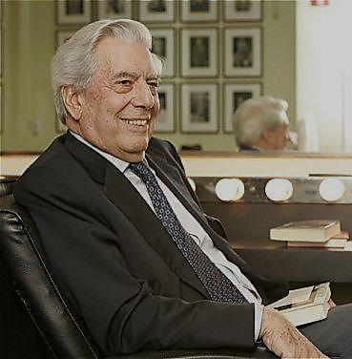
大师权威
秘鲁与西班牙双重国籍的作家及诗人。创作小说、剧本、散文随笔、诗、文学评论、政论杂文等。其诡谲瑰奇的小说技法与丰富多样而深刻的内容为他带来“结构写实主义大师”的称号。
因其“对权力结构进行了细致的描绘，对个人的抵抗、反抗和失败给予了犀利的叙述”，荣获诺贝尔文学奖。
马里奥·巴尔加斯·略萨 讲座主题：《一位作家的证词》
诺贝尔文学奖获得者

Slide 13
大师权威
美国斯坦福大学医学院分子与细胞学教授，医学博士。ConfometRx(一家专注于G-蛋白偶联受体的生物技术公司)的共同创办人，美国国家科学院院士。
凭借“对G蛋白偶联受体的研究”与另一名科学家同获得诺贝尔化学奖。
布莱恩·科比尔卡 讲座主题：《G蛋白偶联受体信号通路的结构学基础》
诺贝尔化学奖获得者

Slide 14
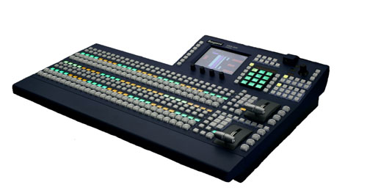
蔚秀报告厅在20个摄制组中建立了12个直播小组。目前直播小组共有数码高清摄像机120多部，专业直播设备20套。每个小组配有专业的摄像师和后期制作人员。
特色展示·现场直播

Slide 15
独家首发
每日更新
现场直播
移 动
报告厅
1
2
3
4

Slide 16
免费WiFi覆盖公共区域成趋势
特色展示·移动报告厅

Slide 17
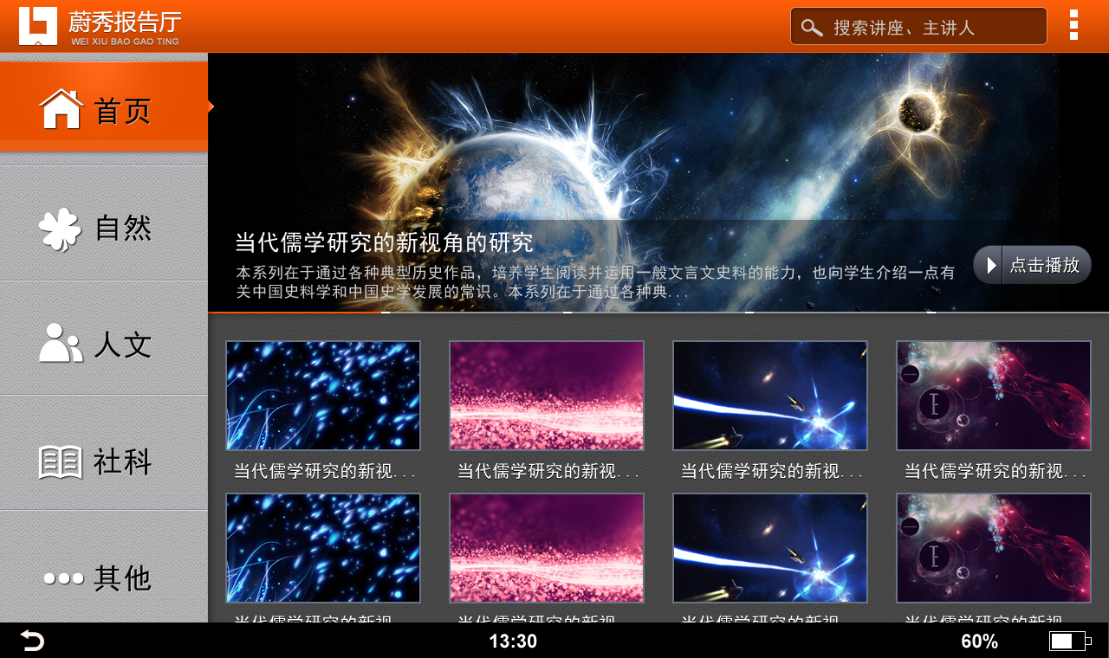
蔚秀移动报告厅
蔚秀报告厅客户端
特色展示·移动报告厅

Slide 18
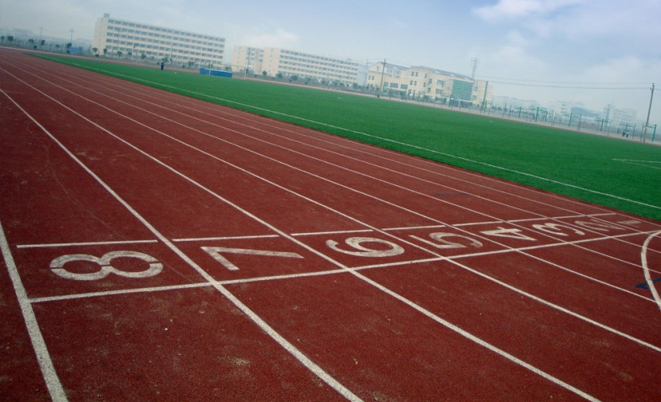
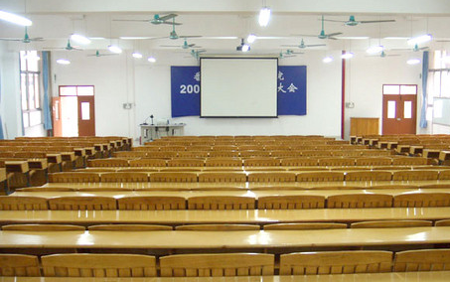
蔚秀移动报告厅
在校园的任何地方都能看蔚秀！
特色展示·移动报告厅

Slide 19
名师巡讲团
讲座预告发布

Slide 20
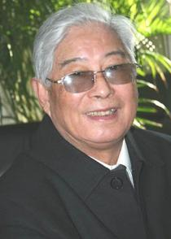
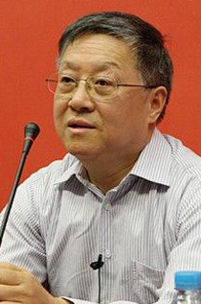
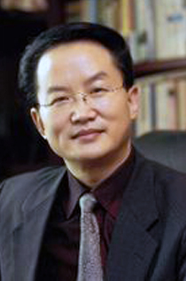
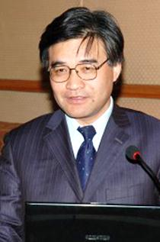
一流的讲师团
莫砺锋
王岳川
石磊
顾明远
增值服务·名师巡讲

Slide 21
一流的讲师团
太平武
左东岭
陈炎
汪丁丁
石磊
陈捷先
韩济生
徐公持
陈埮
李英男
王德滋
黄长著
修刚
余秋雨
李灿东
于丹
叶嘉莹
周道鸾
罗宗强
纪连海
洪嘉振
叶郎
顾明远
郝万山
周建渝
袁鹏飞
李学勤
杨进
黄金陵
仲伟合
庄逢源
贺善安
莫砺锋
汪品先
增值服务·名师巡讲

Slide 22
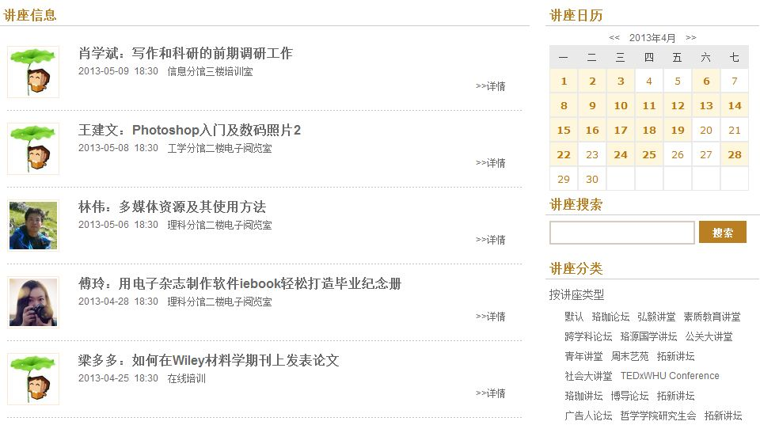
讲座预告发布系统
增值服务·讲座预告发布

Slide 23
谢谢聆听

